Slide 1
Управление по противодействию коррупции при Главе Республики Калмыкия
«Формирование антикоррупционного мировоззрения у молодежи на примере взаимодействия уполномоченного органа и ВУЗа»

Slide 2
«Ключевой задачей остаётся формирование в обществе антикоррупционного правосознания. Неприятие к нарушению закона должно воспитываться со школьной скамьи – и в школах, и в высших учебных заведениях, и в средних учебных заведениях, и, конечно, на работе и в семье. Нужно всегда об этом помнить».
цитата из выступления Президента России Владимира Путина
на заседании Совета при Президенте
по противодействию коррупции
2016 год

Slide 3
Правовые основы антикоррупционного воспитания
Федеральный закон «О противодействии коррупции» от 25.12.2008 № 273-ФЗ (ст. 6 профилактика коррупции осуществляется путем формирования в обществе нетерпимости к коррупционному поведению)
Указ Президента РФ от 16 августа 2021 г. № 478 «О Национальном плане противодействия коррупции на 2021 - 2024 годы» (XII. Повышение эффективности образовательных и иных мероприятий, направленных на антикоррупционное просвещение и популяризацию в обществе антикоррупционных стандартов)
Указ Главы Республики Калмыкия от 10.12.2019 № 259 «Об Управлении по противодействию коррупции при Главе Республики Калмыкия» (формирование у государственных гражданских и муниципальных служащих Республики Калмыкия, граждан нетерпимости к коррупционному поведению)

Slide 4
ГОСУДАРСТВЕННАЯ ПРОГРАММА РЕСПУБЛИКИ КАЛМЫКИЯ «ПРОТИВОДЕЙСТВИЕ КОРРУПЦИИ В РЕСПУБЛИКЕ КАЛМЫКИЯ»
Сроки реализации Программы: 2017 – 2030 годы
Ответственный исполнитель Программы-
Управление по противодействию коррупции
при Главе Республики Калмыкия с 2020 года

Slide 5
Основные мероприятия Программы
нормативно- правовое обеспечение антикоррупционной деятельности
обеспечение информационной прозрачности деятельности органов исполнительной власти Республики Калмыкия
организация проведения социологических исследований среди населения по вопросам коррупции и антикоррупционных мониторингов
антикоррупционное просвещение, обучение и воспитание
антикоррупционная экспертиза нормативных правовых актов Республики Калмыкия и их проектов

Slide 6
Республиканский творческий конкурс «Чистые руки - чистая совесть». Номинации: «Лучшая антикоррупционная практика государственных и муниципальных органов», «Лучший социальный видеоролик», «Лучшая публикация в СМИ»
Республиканский конкурс среди студентов ВУЗов и ССУЗов на лучший плакат со слоганом и лучший социальный видеоролик по антикоррупционной тематике
Мероприятия по «формированию в обществе нетерпимого отношения к коррупции», «антикоррупционному просвещению обучению и воспитанию»
Республиканский конкурс на лучшую методическую разработку урока и внеклассного мероприятия по антикоррупционной тематике среди педагогических работников
Республиканский конкурс «Антикоррупционная Джангариада»/ конференция

Slide 7
Взаимодействие с Калмыцким государственным университетом имени Б.Б. Городовикова
КалмГУ – с 2017 года опорный региональный университет
КалмГУ - участник программы стратегического академического лидерства «Приоритет – 2030»,вносит существенный вклад в обеспечение кадрового, научно-технологического и инновационного развития региона

Slide 8
Опорный региональный университет «Опорный вуз» – это совместный проект государства и региональных университетов, цель которого – перейти на новый, более качественный уровень подготовки кадров. Программа предусматривает постоянный контакт с органами государственной власти региона, организациями и профориентацию выпускников школ

Slide 9
ВЫПУСК КАЛМГУ 2022 года очной формы обучения 1094 человек (по программам бакалавриата, специалитета, магистратуры)
Трудоустройство выпускников по регионам России
Республика Калмыкия | 334 чел.(67 %)
Москва и Московская область | 100 чел. (19,5%)
Санкт –Петербург и Ленинградская область | 25 чел. (5 %)
Ростовская область, Самарская область, Ямало-Ненецкий автономный округ и др. | 58 чел. (8,5%)
Продолжили дальнейшее обучение в КалмГУ (магистратура/аспирантура) – 338 человек.
Общее количество служащих Республики Калмыкия |  | Выпускники КалмГУ
Государственные гражданские служащие | 739 | 320
Муниципальные служащие | 542 | 245

Slide 10
На базе КалмГУ в период с 2020-2023 годы прошли обучение по программам повышения квалификации «Противодействие коррупции» (40 час.) – 84 государственных гражданских служащих

Slide 11
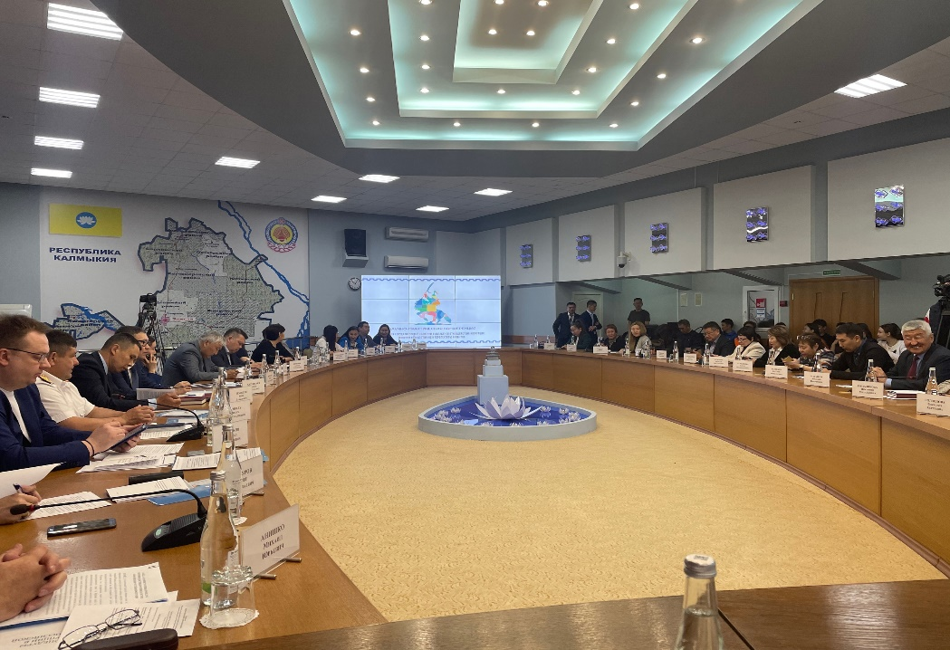
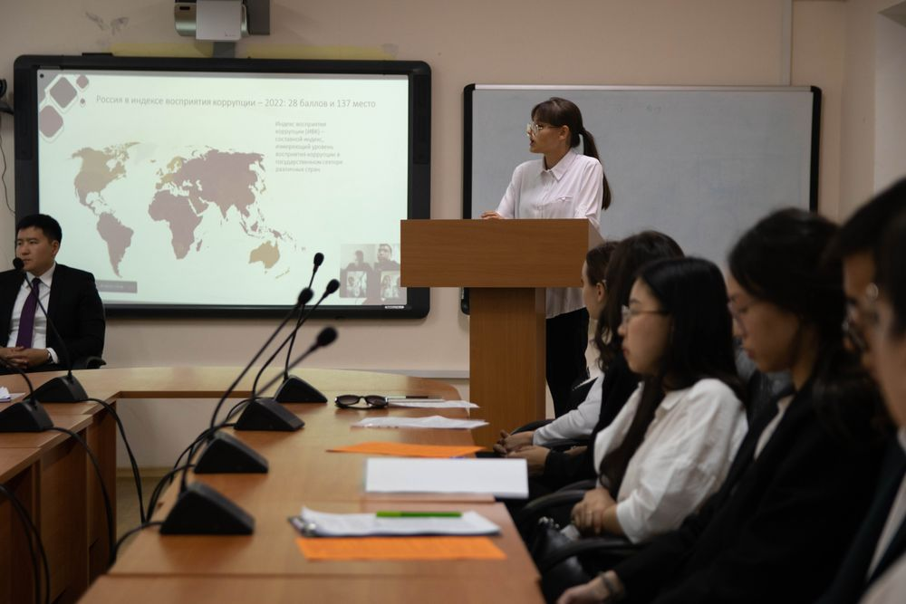
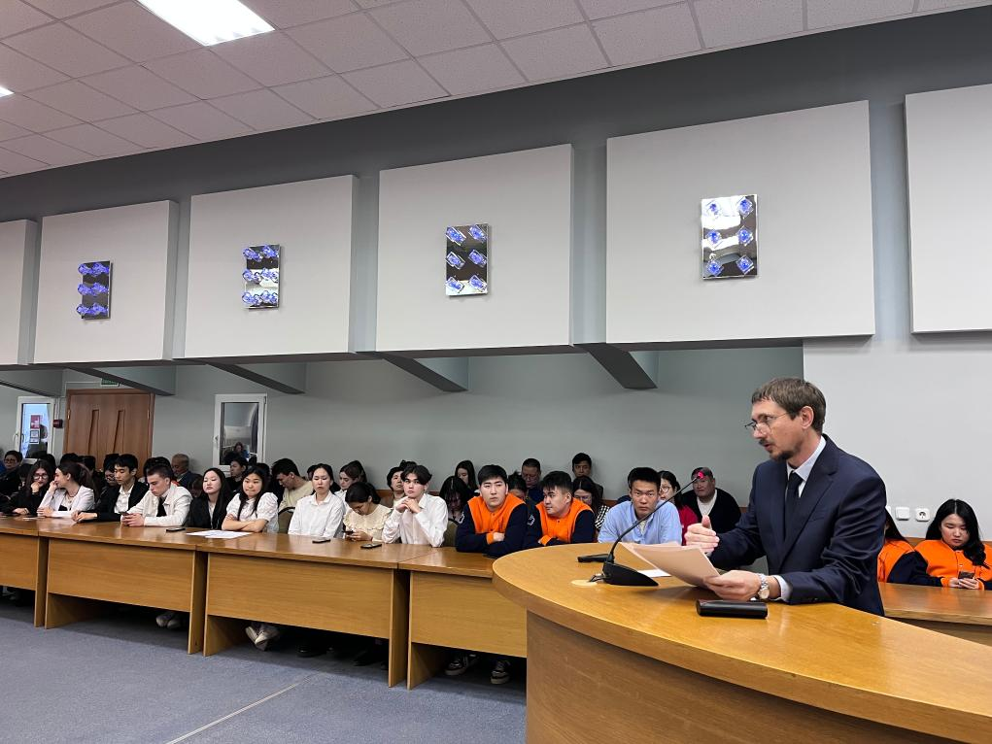
Национальная научно-практическая конференция «Реализация государственной политики в области противодействия коррупции: современное состояние и перспективы развития»

Slide 12
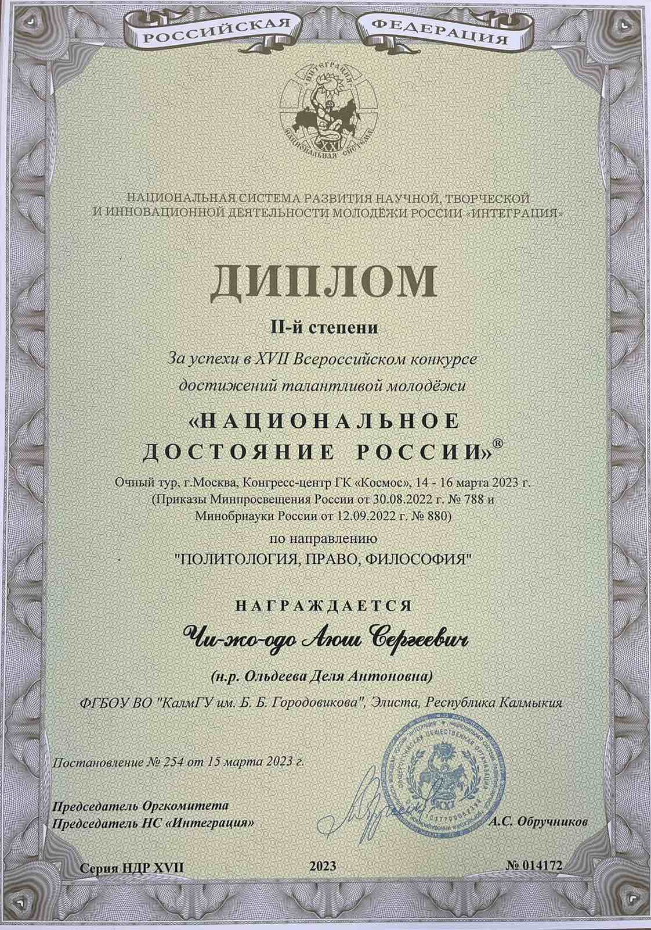
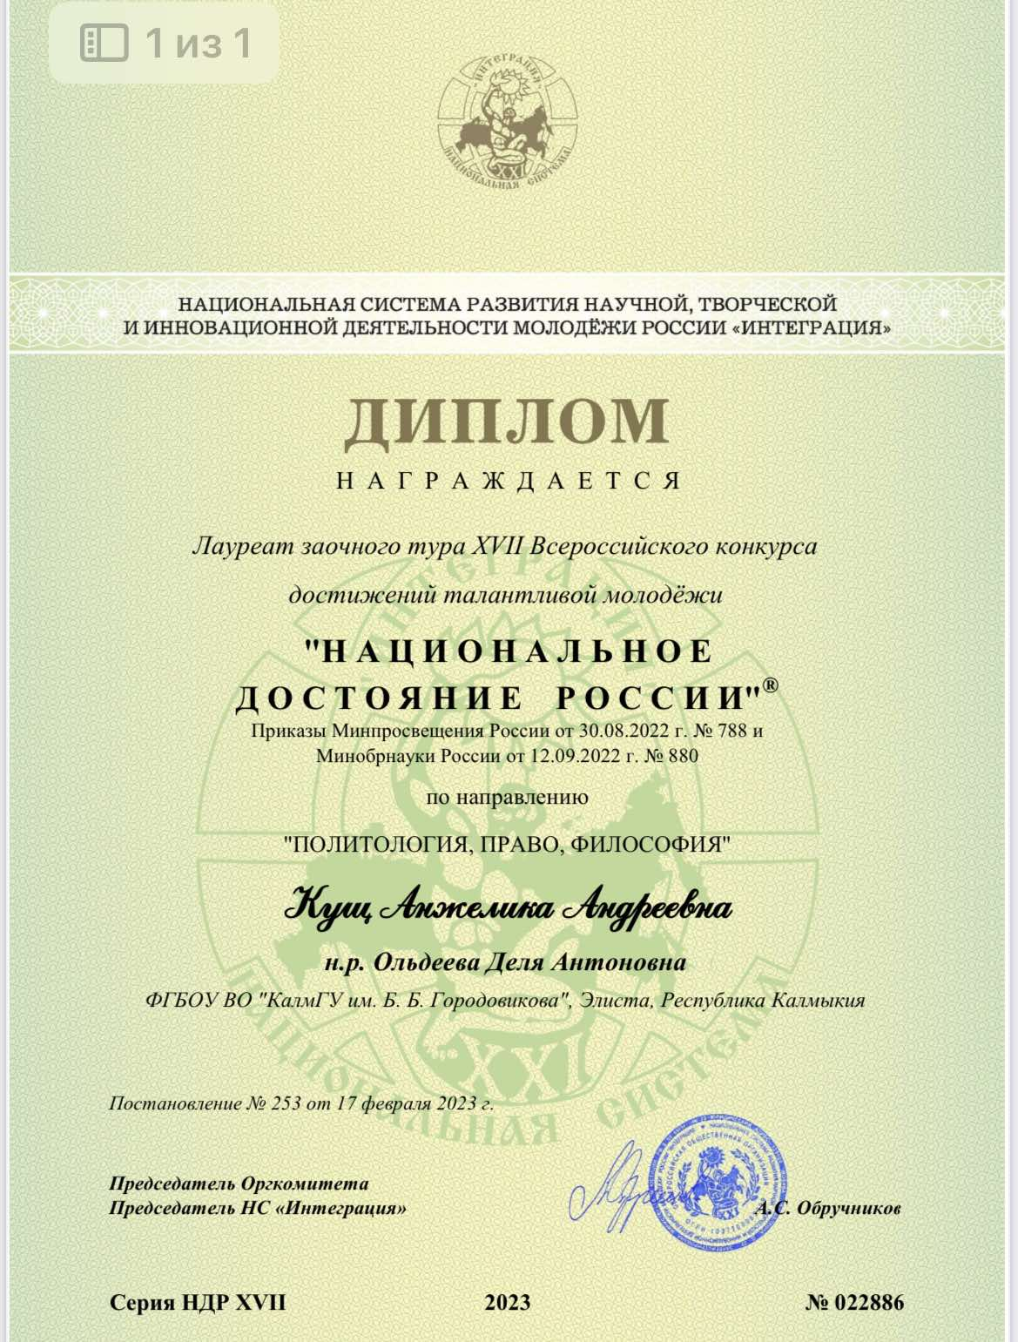
Участие обучающихся в федеральных мероприятиях антикоррупционной направленности
Учащиеся Городовиковской многопрофильной гимназии Дакинова Маргарита Аппина Юлия Петрова Даяна лауреаты II степени Всероссийского конкурса на лучшую работу, посвященную противодействию коррупции, учрежденного Министерством просвещения России

Slide 13
Инициативная деятельность КалмГУ по антикоррупционному воспитанию
Республиканская олимпиада по противодействию коррупции
Цель – формирование у молодежи антикоррупционного сознания и гражданской позиции, ориентированной на неприятие коррупции как социального явления государства и общества
Участники – ученики 9-11 классов общеобразовательных школ региона
Этапы: I Этап в дистанционном формате с 24 ноября по 1 декабря 2023 года, II Этап в очном формате на базе КалмГУ 8 декабря 2023 года

Slide 14
Вашему вниманию представляется видеоролик, подготовленный студентами Калмыцкого государственного университета

Slide 15
Спасибо за внимание!

